Slide 1
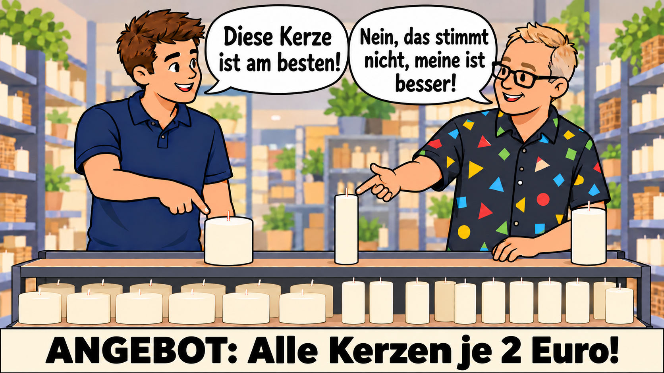
Notes:
Supermarktcomic als stummer Impuls: Die Lehrkraft schweigt zunächst. Die Lernenden betrachten und lesen den Comic. Zuerst beschreiben lassen: Wer sagt was? Auf welche Kerze zeigt die Person? Herr Bechtel links mit dunkelblauem Polo empfiehlt die breite Kerze. Herr Platte rechts mit Brille und buntem Hemd empfiehlt die lange dünne Kerze. Erst danach Vermutungen sammeln. Keine Brenndauerfrage und keine Daten vorwegnehmen.
Bildquelle: bestehende KI-Comicillustration, gezielte Überarbeitung mit Sprechblasen und korrigierter Zeigehand im Oktober 2026.

Slide 2
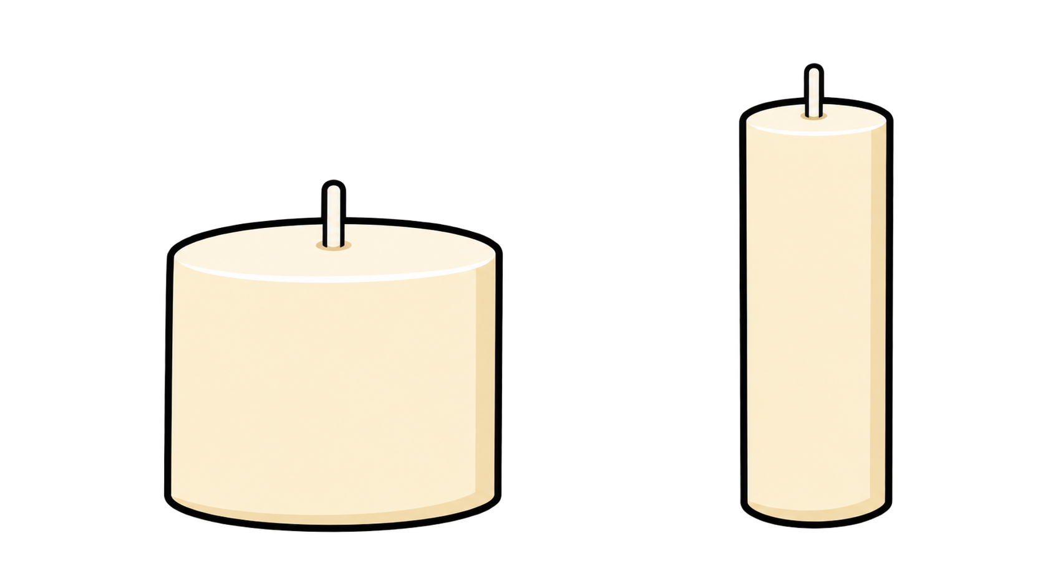
Unsere Frage
Herr Bechtel sucht Kerzen für seinen Adventskranz.
Herr Bechtel
Herr Platte
„Diese Kerze ist
am besten!“
„Meine ist
besser!“
Notes:
Situationsrahmen: Herr Bechtel sucht Kerzen für seinen Adventskranz. Mit der Klasse klären, was „am besten“ für diesen Einkauf heißen soll. Die Lernenden formulieren ihre Untersuchungsfrage und das Kriterium einer möglichst langen Brenndauer. Die Frage an der Tafel festhalten und auf Blatt 1 eintragen lassen. Kurze Murmelphase mit Vermutungen und Begründungen. Offene Nachfrage: Welche Informationen braucht ihr, um eure Vermutung zu überprüfen? Preis, Farbe oder Form gegebenenfalls anerkennen und zum vereinbarten Kriterium zurückführen.
Kerzenbilder: vorhandene KI-Illustration Kerzenpaar_Comic.png.

Slide 3
Unsere Untersuchung
Kerze | Anfangshöhe | Höhenverlust pro Stunde
Lange dünne Kerze Herr Platte | 21 cm | 2 cm
Kürzere breite Kerze Herr Bechtel | 18 cm | 1,5 cm
Beide Kerzen starten gleichzeitig und verlieren gleichmäßig an Höhe!
Untersucht unsere Frage auf eurem eigenen Weg.
Dokumentiert euren Weg nachvollziehbar und begründet eure Kaufempfehlung.
Notes:
Die Daten erst nach der Informationsklärung aufdecken. Die Lernenden übersetzen: Anfangshöhe = y-Achsenabschnitt b; Höhenverlust je Stunde = negative Steigung m. Gemeinsam an die Vorstunden anknüpfen: Bei x = 0 ist y = 21 bzw. y = 18, das sind die Anfangshöhen. x ist die vergangene Zeit in Stunden, y die Höhe in Zentimetern. f(x) erst im Merksatz. Noch keine vollständigen Funktionsgleichungen vorgeben. Blatt 1 ausgeben, gemeinsame Untersuchungsfrage eintragen lassen. Offene Partnerarbeit: Darstellung und Reihenfolge bleiben frei; Termbildung und Umformen sind möglich, aber keine Pflicht. Je Tischreihe liegen genau zwei allgemeine Startkarten verdeckt bereit. Start 1 hilft beim Weiterdenken nach einer und zwei Stunden. Start 2 bietet Tabelle, Zeichnung und Rechnung als frei wählbare und kombinierbare Optionen. Weitere Unterstützung erfolgt mündlich am Platz. Druckseiten 1 und 2 bilden Hauptauftrag und Sternchenaufgabe auf Vorder- und Rückseite. Schnelle Paare starten die Kerzenwerkstatt erst nach beiden untersuchten Kerzen, dokumentiertem Lösungsweg und begründeter Kaufempfehlung. Druckseite 3 bleibt bis zur Begriffsbildung zurückgelegt. Tatsächliche Schülerwege für die Sicherung auswählen. Die dritte Kerze ist didaktische Reserve und kommt erst nach der Einzelerklärung.

Slide 4
Unsere Lösungswege
Lösungsweg | Vorteile | Grenzen
Tabelle
Graph
Rechnung
Welcher Weg passt zu unserer Frage und warum?
Notes:
Zuerst tatsächliche Schülerlösungen projizieren, erklären und prüfen lassen. Anschließend diese leere Tabelle gemeinsam an der Tafel bzw. durch PowerPoint-Stifte ergänzen. Die vorbereiteten Methodennamen sind keine vorherige Vorgabe für die offene Untersuchung. Vorteile und Grenzen entstehen aus den Beiträgen. Mögliche Gesprächsfragen: Welcher Weg passt zu unserer Frage, und warum? Wie genau ist das Ergebnis? Was kostet Zeit? Was kann ich gut erkennen? Kriterien nicht als fertige Liste vorgeben. Es gibt keine allgemeine Rangfolge. Nicht entstandene Verfahren nicht als Schülerlösungen ausgeben. Entsteht nur ein Verfahren, mit der Klasse einen weiteren Weg entwickeln. Arbeitsblatt: Ein begründeter Satz zum eigenen Verfahren genügt. Danach stellt ein Paar aus der Kerzenwerkstatt kurz seine Kerzen und seine Regel vor.

Slide 5
Eure Entdeckung
Woran erkennt ihr das vollständige Abbrennen
in euren Darstellungen?
Notes:
Von tatsächlichen Darstellungen der Lernenden ausgehen. Zuerst ohne den Begriff Nullstelle sammeln lassen, wie vollständiges Abbrennen in Tabelle, Graph oder Rechnung sichtbar wird. Zentral: verbleibende Höhe 0 cm, y-Wert 0, aber der gesuchte Zeitwert ist nicht 0. Am Graphen endet das Modell auf der x-Achse. Die Zeitwerte 10,5 und 12 von den Lernenden erläutern lassen und die zugehörigen Punkte (10,5|0) und (12|0) unterscheiden. An der Tafel gemeinsam y = 21 − 2x und y = 18 − 1,5x sichern. Termbildung rückblickend gemeinsam leisten, nicht als Zugangsvoraussetzung behandeln. Keine negativen Höhen im Kerzenmodell. Erst nach der Deutung zur nächsten Folie wechseln.

Slide 6
Nullstellen
Eine Nullstelle einer Funktion f ist ein x-Wert,
für den f(x)=0 gilt.
Am Graphen ist sie die x-Koordinate
eines Punktes auf der x-Achse für die f(x)=0 gilt.
Also dort wo unsere Gerade die x-Achse schneidet!
Notes:
Den Namen Nullstelle erst nach der gemeinsamen Deutung einführen. Der Merksatz entspricht genau dem Arbeitsblatt und wird in die freie Merksatzbox abgeschrieben. Nullstelle bezeichnet einen x-Wert, der Funktionswert ist 0, der zugehörige Graphpunkt hat zwei Koordinaten. Im Kerzenmodell bedeutet der x-Wert die gesamte Brenndauer. An der Tafel bleiben die gesicherten Funktionsgleichungen, Nullstellen und Punkte sichtbar. Blatt 2 jetzt ausgeben. Den Begriff nicht mit dem Punkt selbst gleichsetzen. Die individuelle Erklärung folgt auf der nächsten Folie.

Slide 7
Deine Erklärung
Erkläre an einer selbst gewählten Kerze,
was ihre Nullstelle bedeutet.
Belege deine Erklärung
mit deinem Lösungsweg.
Notes:
Jede Person arbeitet zunächst allein auf Blatt 2. Eine der beiden Ausgangskerzen frei wählen lassen. Keine drei kleinschrittigen Pflichtfragen mehr. Mündliche Unterstützung am Platz nur bei Bedarf: Zeit, Höhe und Funktionswert sprachlich auseinanderhalten, dann zur eigenen Erklärung zurückkehren. Antworten gezielt sichten und Unsicherheiten zu Nullstelle/Funktionswert/Punkt klären. Den Rückbezug auf die anfängliche Vermutung und Kaufentscheidung vor der Übung herstellen. Verstehensklärung hat Vorrang.

Slide 8
Eine weitere Kerze
Anfangshöhe: 8 cm
Höhenverlust pro Stunde: 0,5 cm
Untersucht die weitere Kerze
und begründet eure Kaufempfehlung.
Ihr dürft einen Taschenrechner benutzen.
Notes:
Didaktische Reserve: nur, wenn die Zeit reicht. Gemeinsame Übung und Rückbezug. Alle untersuchen die dritte Kerze auf ihrem eigenen Weg: Anfangshöhe 8 cm, Höhenverlust 0,5 cm pro Stunde. Freie Arbeitsfläche auf Blatt 2 nutzen. Ein Taschenrechner ist optional erlaubt. Kein Ergebnis vorwegnehmen. Erwartete Brenndauer: 8 : 0,5 = 16 h. Eine mögliche Funktionsgleichung lautet h(x)=8−0,5x. Ihre Nullstelle ist 16; der zugehörige Punkt lautet (16|0). Die anfangs kürzeste Kerze brennt am längsten und verändert die Kaufempfehlung. Höhe in cm, vergangene Zeit in h und zugehörigen Graphpunkt unterscheiden. Anschließend begründen: Würdet ihr eure Kaufempfehlung verändern? Warum? Wie seid ihr darauf gekommen? Unterschiedliche tragfähige Wege zulassen. Kein Schnittpunktauftrag in dieser Besuchsstunde.

